Slide 1





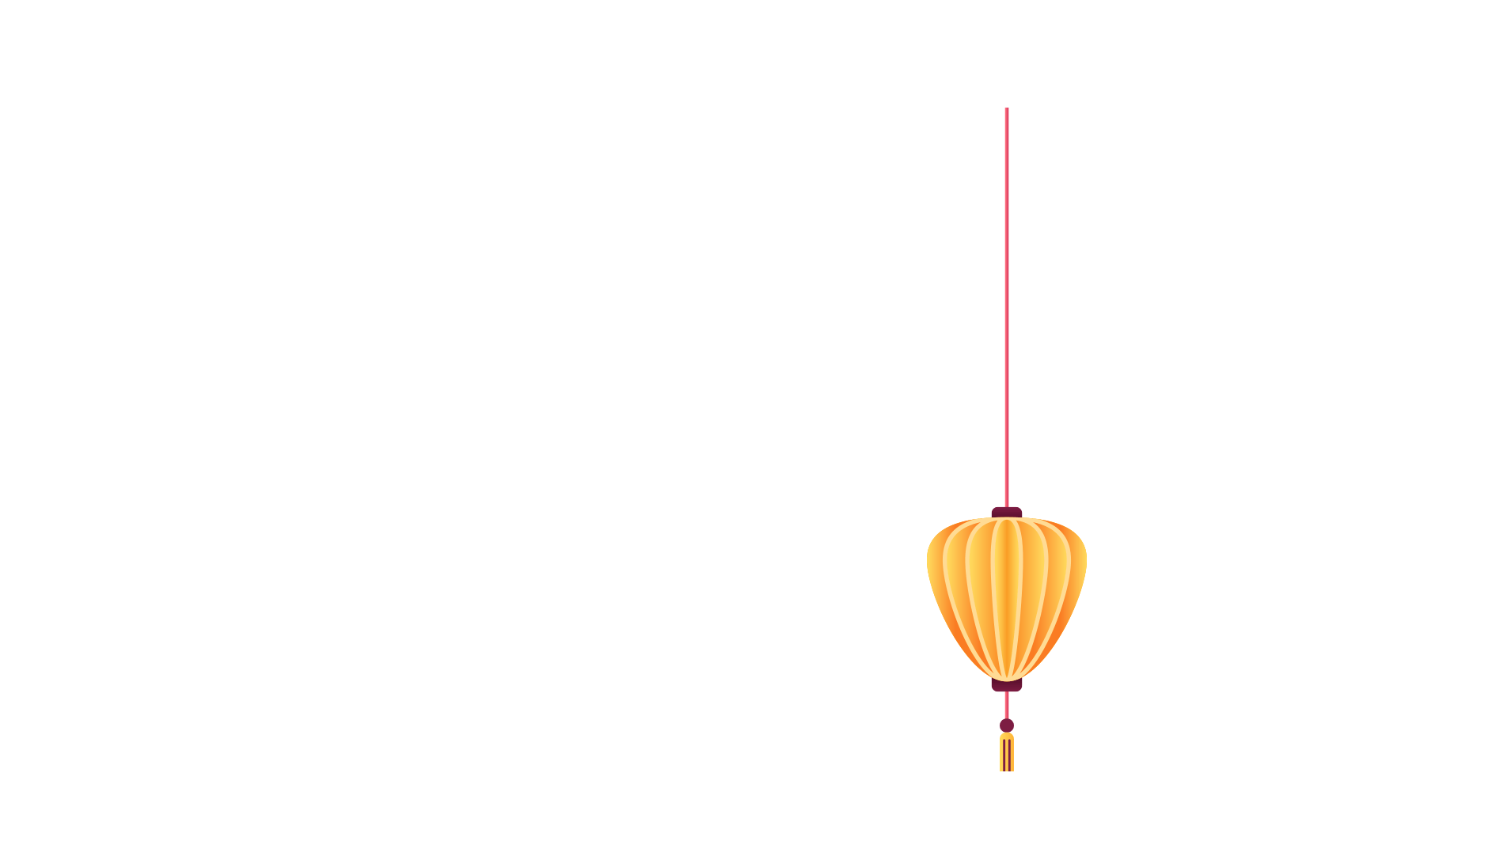

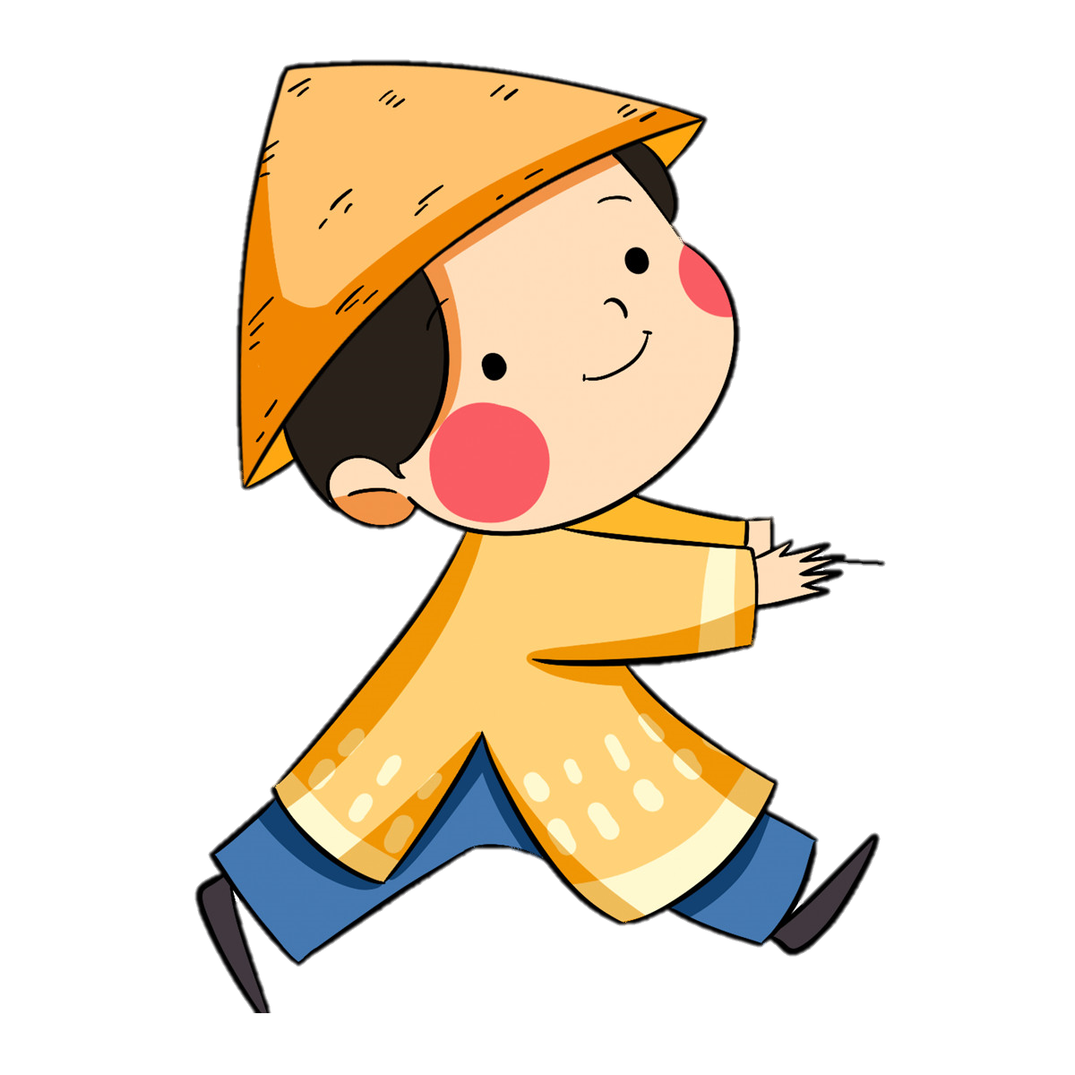
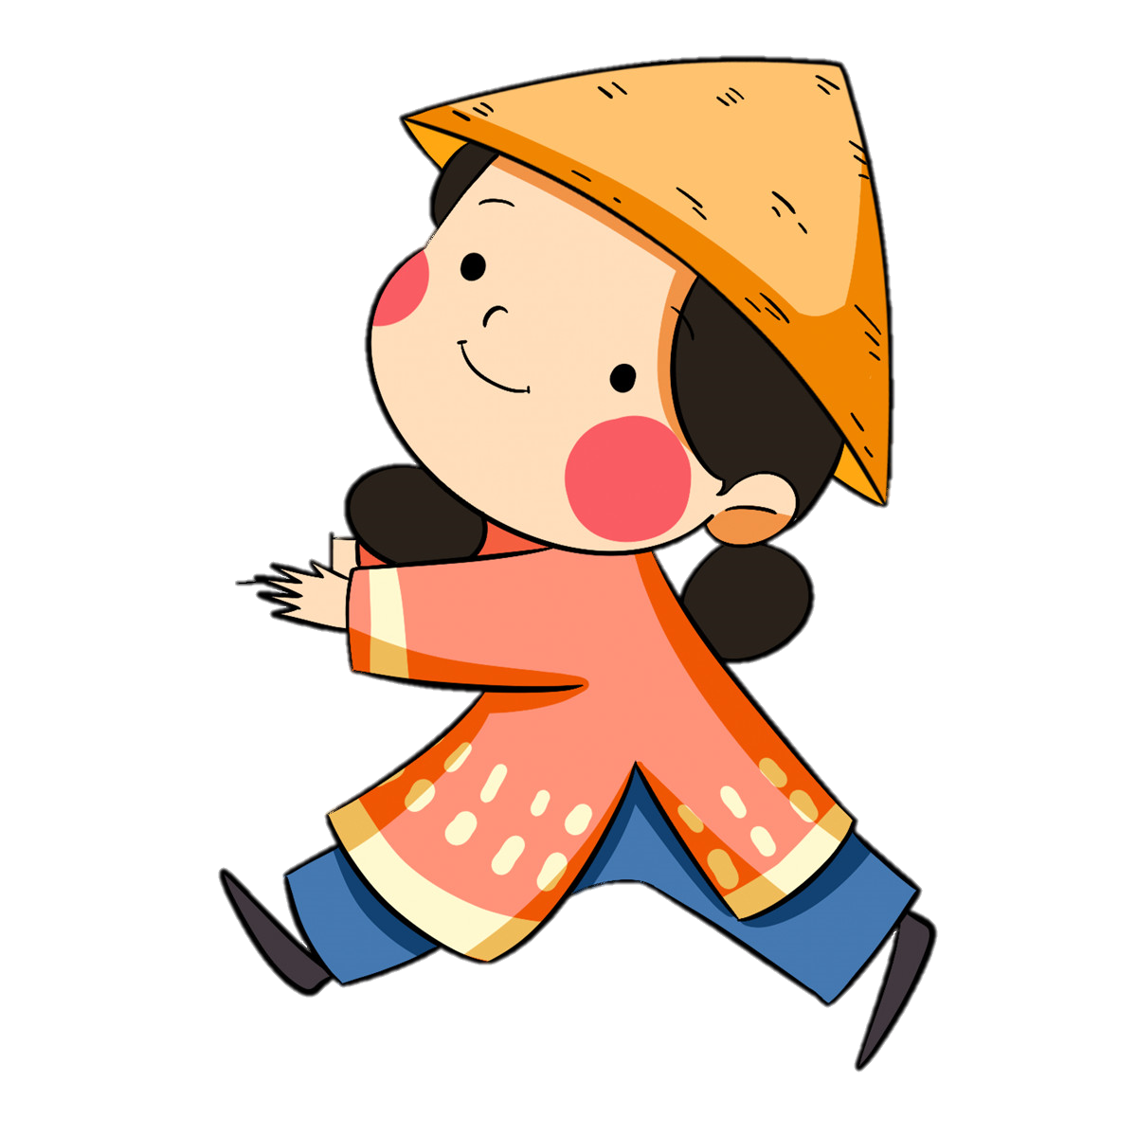


KTUTS
Tiếng Việt
Lớp 4
KTUTS
https://www.facebook.com/teamKTUTS

Slide 2





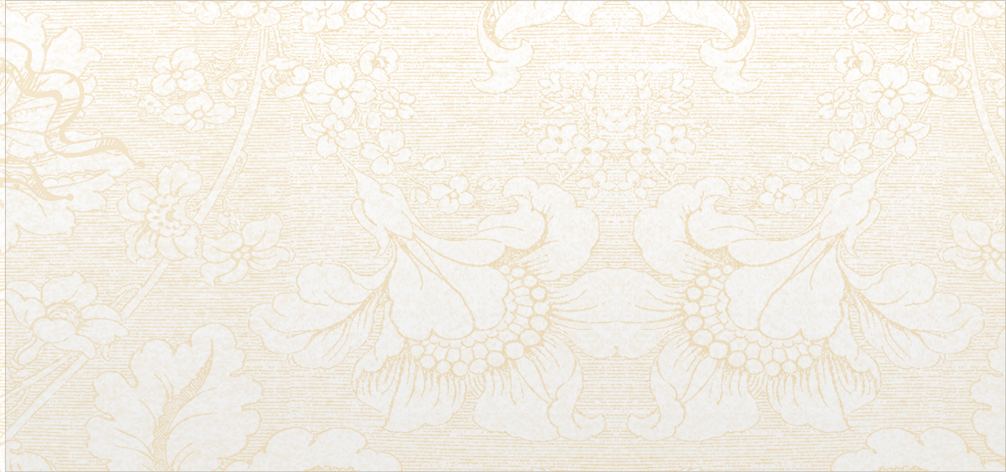

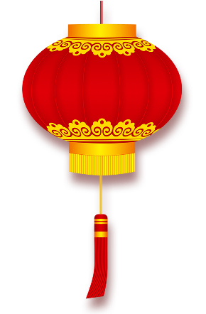
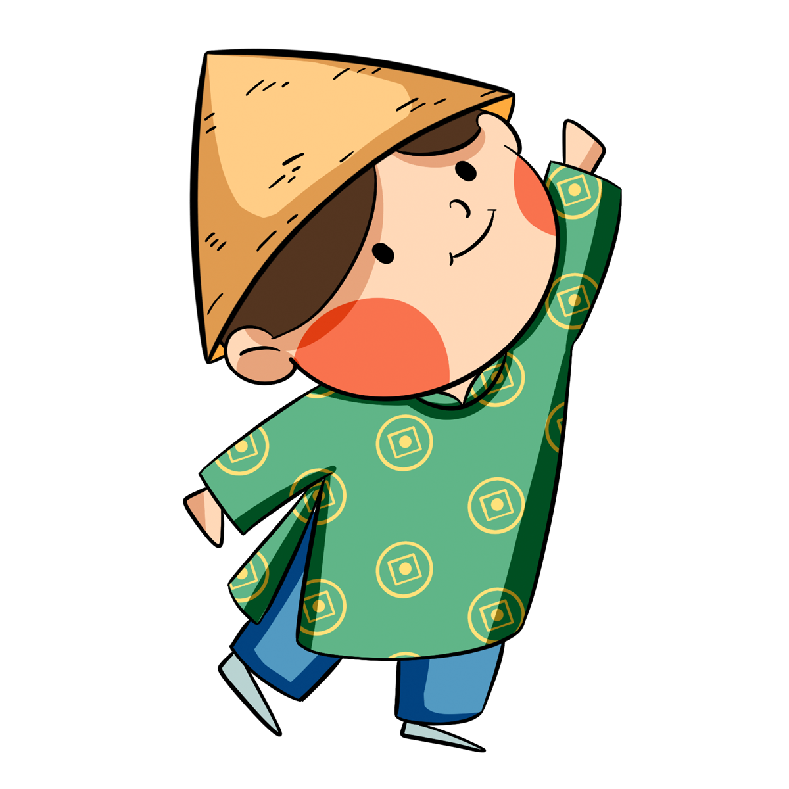
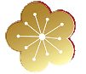


Ôn tập
cuối học kì 1
Tiết 3
KTUTS
KTUTS
https://www.facebook.com/teamKTUTS

Slide 3


Yêu cầu về kĩ năng đọc
Đọc rành mạch, trôi chảy các bài tập đọc đã học (tốc độ đọc khoảng 80 tiếng/phút); bước đầu biết đọc diễn cảm đoạn văn, đoạn thơ phù hợp với nội dung. Thuộc được 3 đoạn thơ, đoạn văn đã học ở HKI.
Hiểu nội dung chính của từng đoạn, nội dung của cả bài; nhận biết được các nhân vật trong bài tập đọc là truyện kể thuộc hai chủ điểm Có chí thì nên, Tiếng sáo diều.
KTUTS
https://www.facebook.com/teamKTUTS

Slide 4

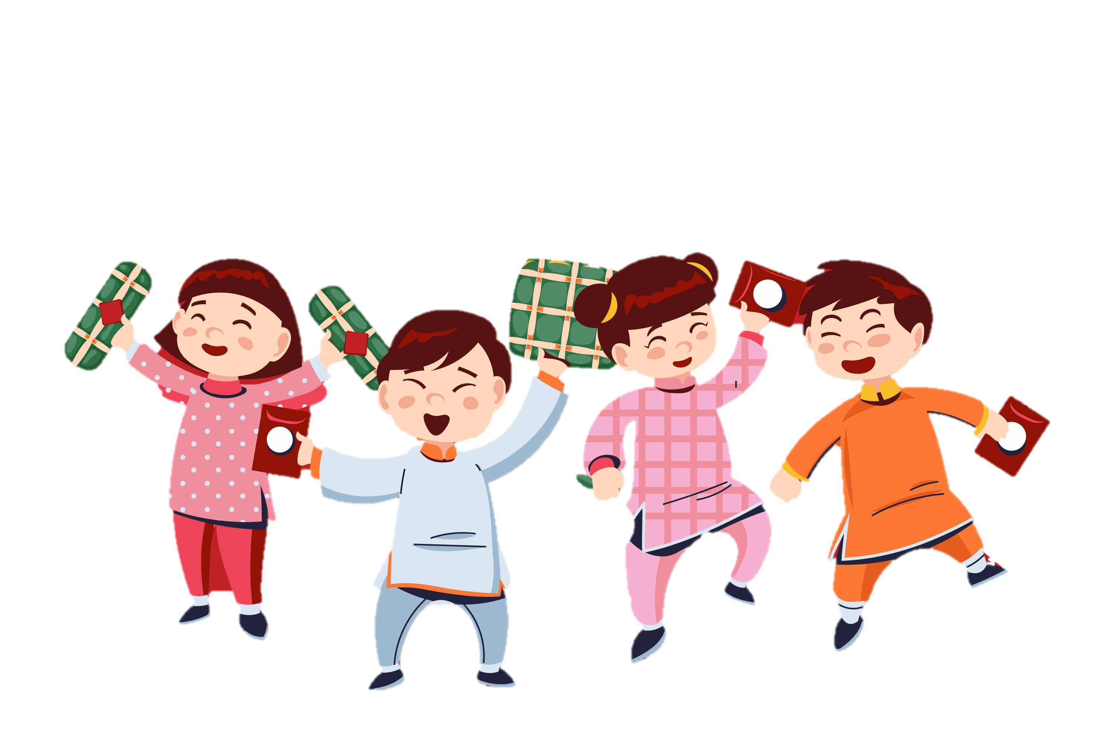

01
An
Ôn luyện tập đọc
KTUTS
https://www.facebook.com/teamKTUTS

Slide 5
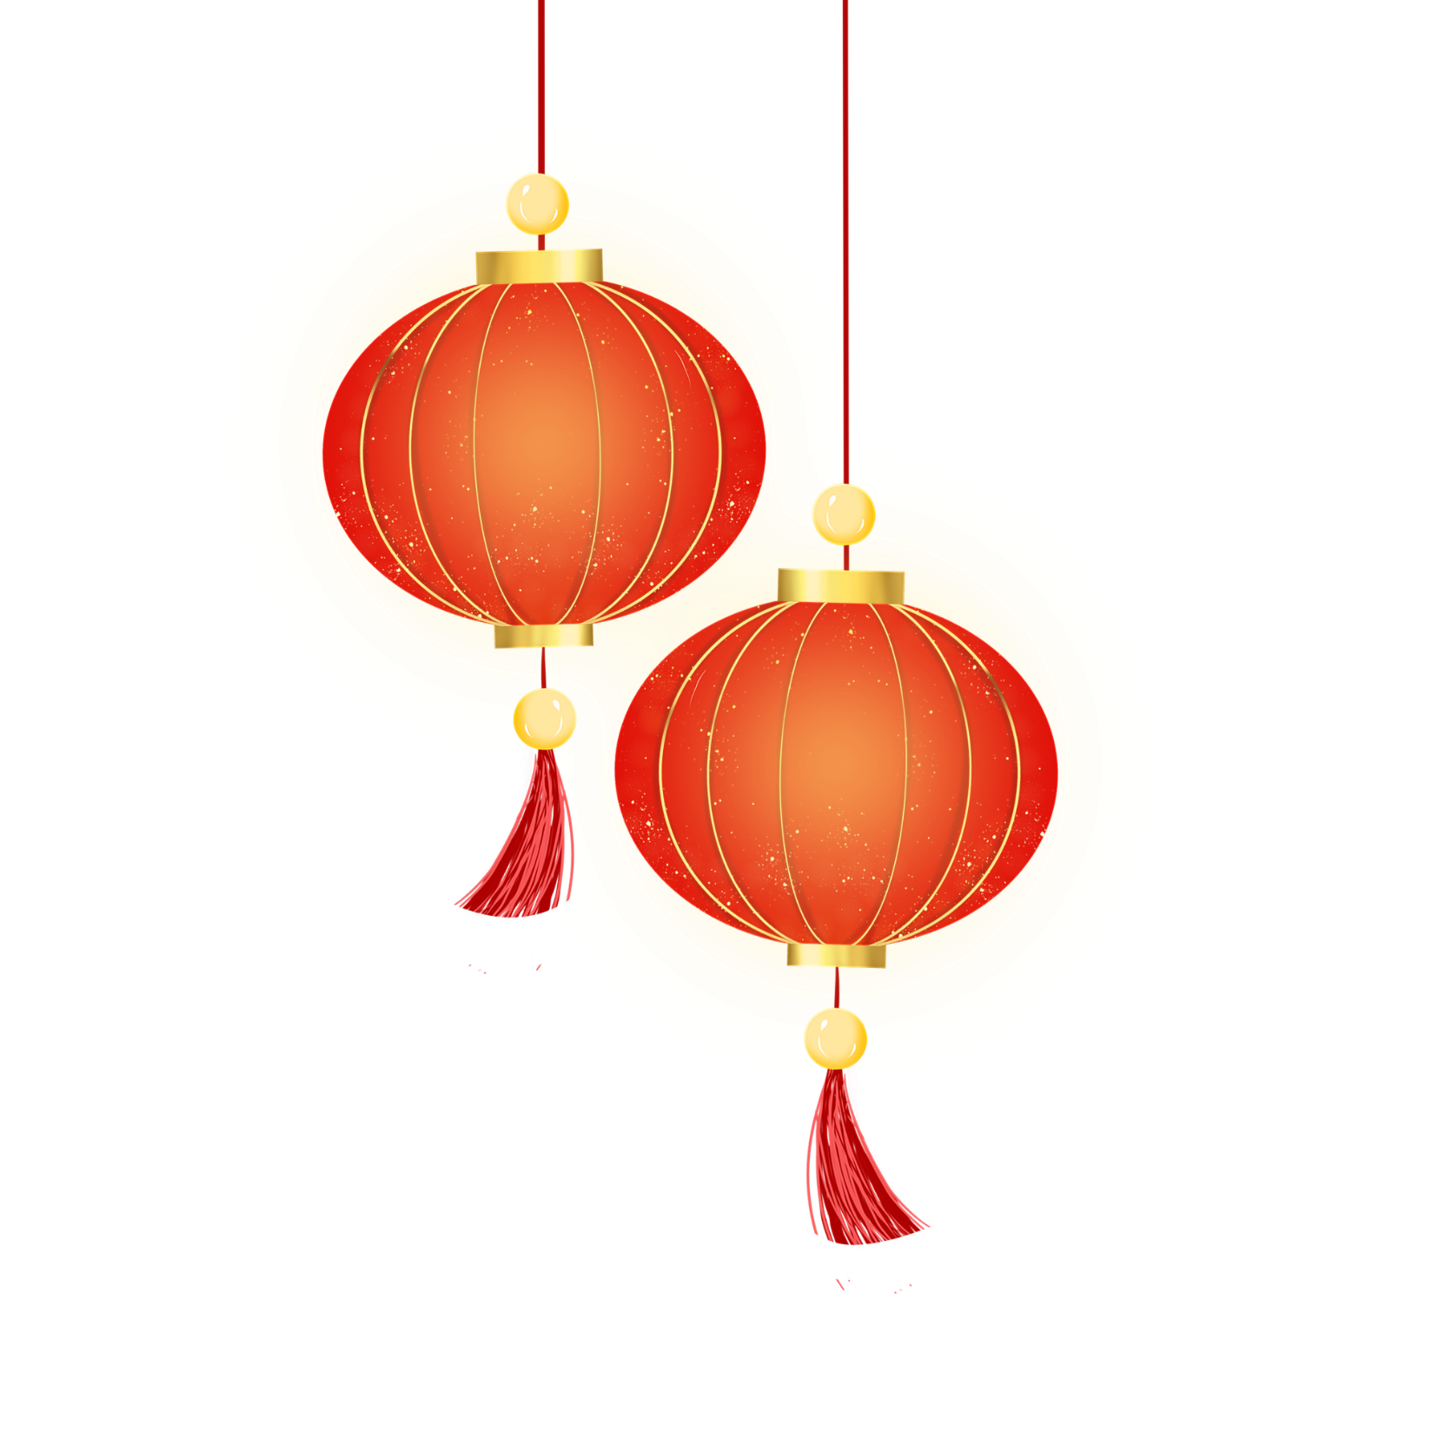

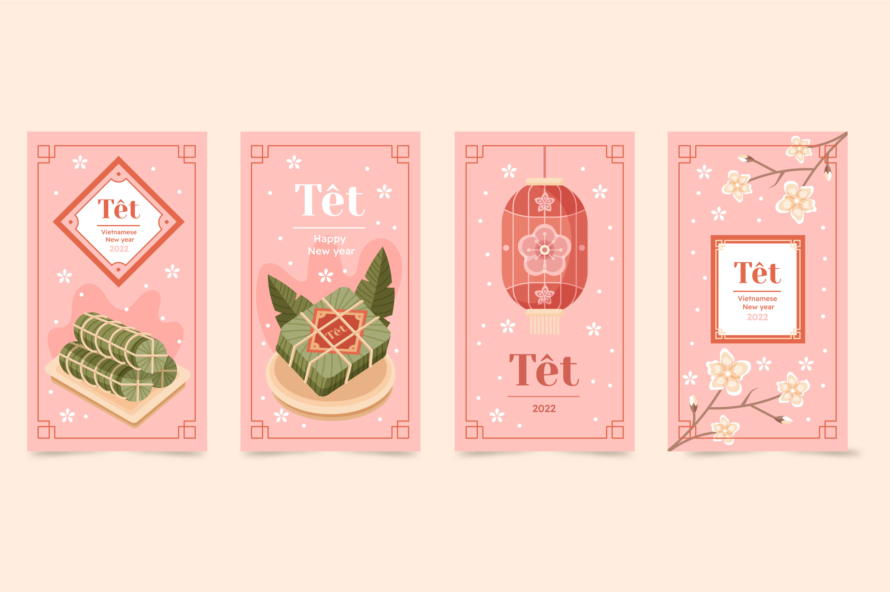

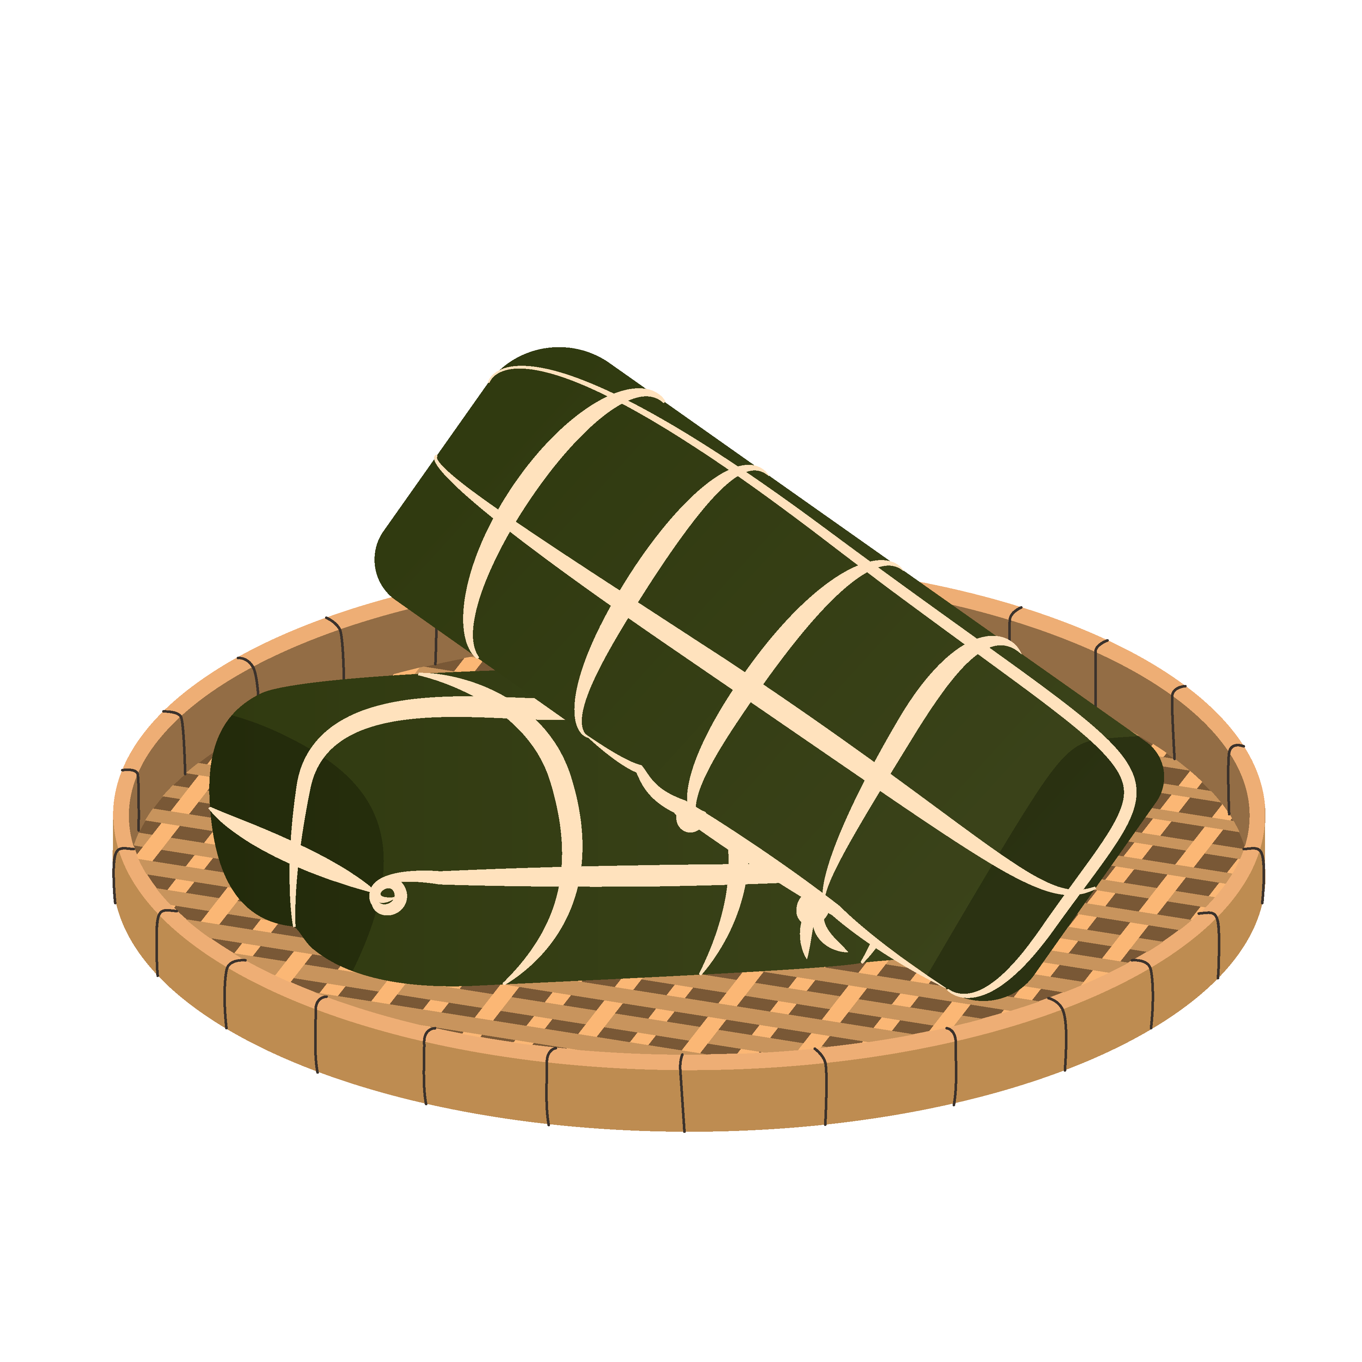


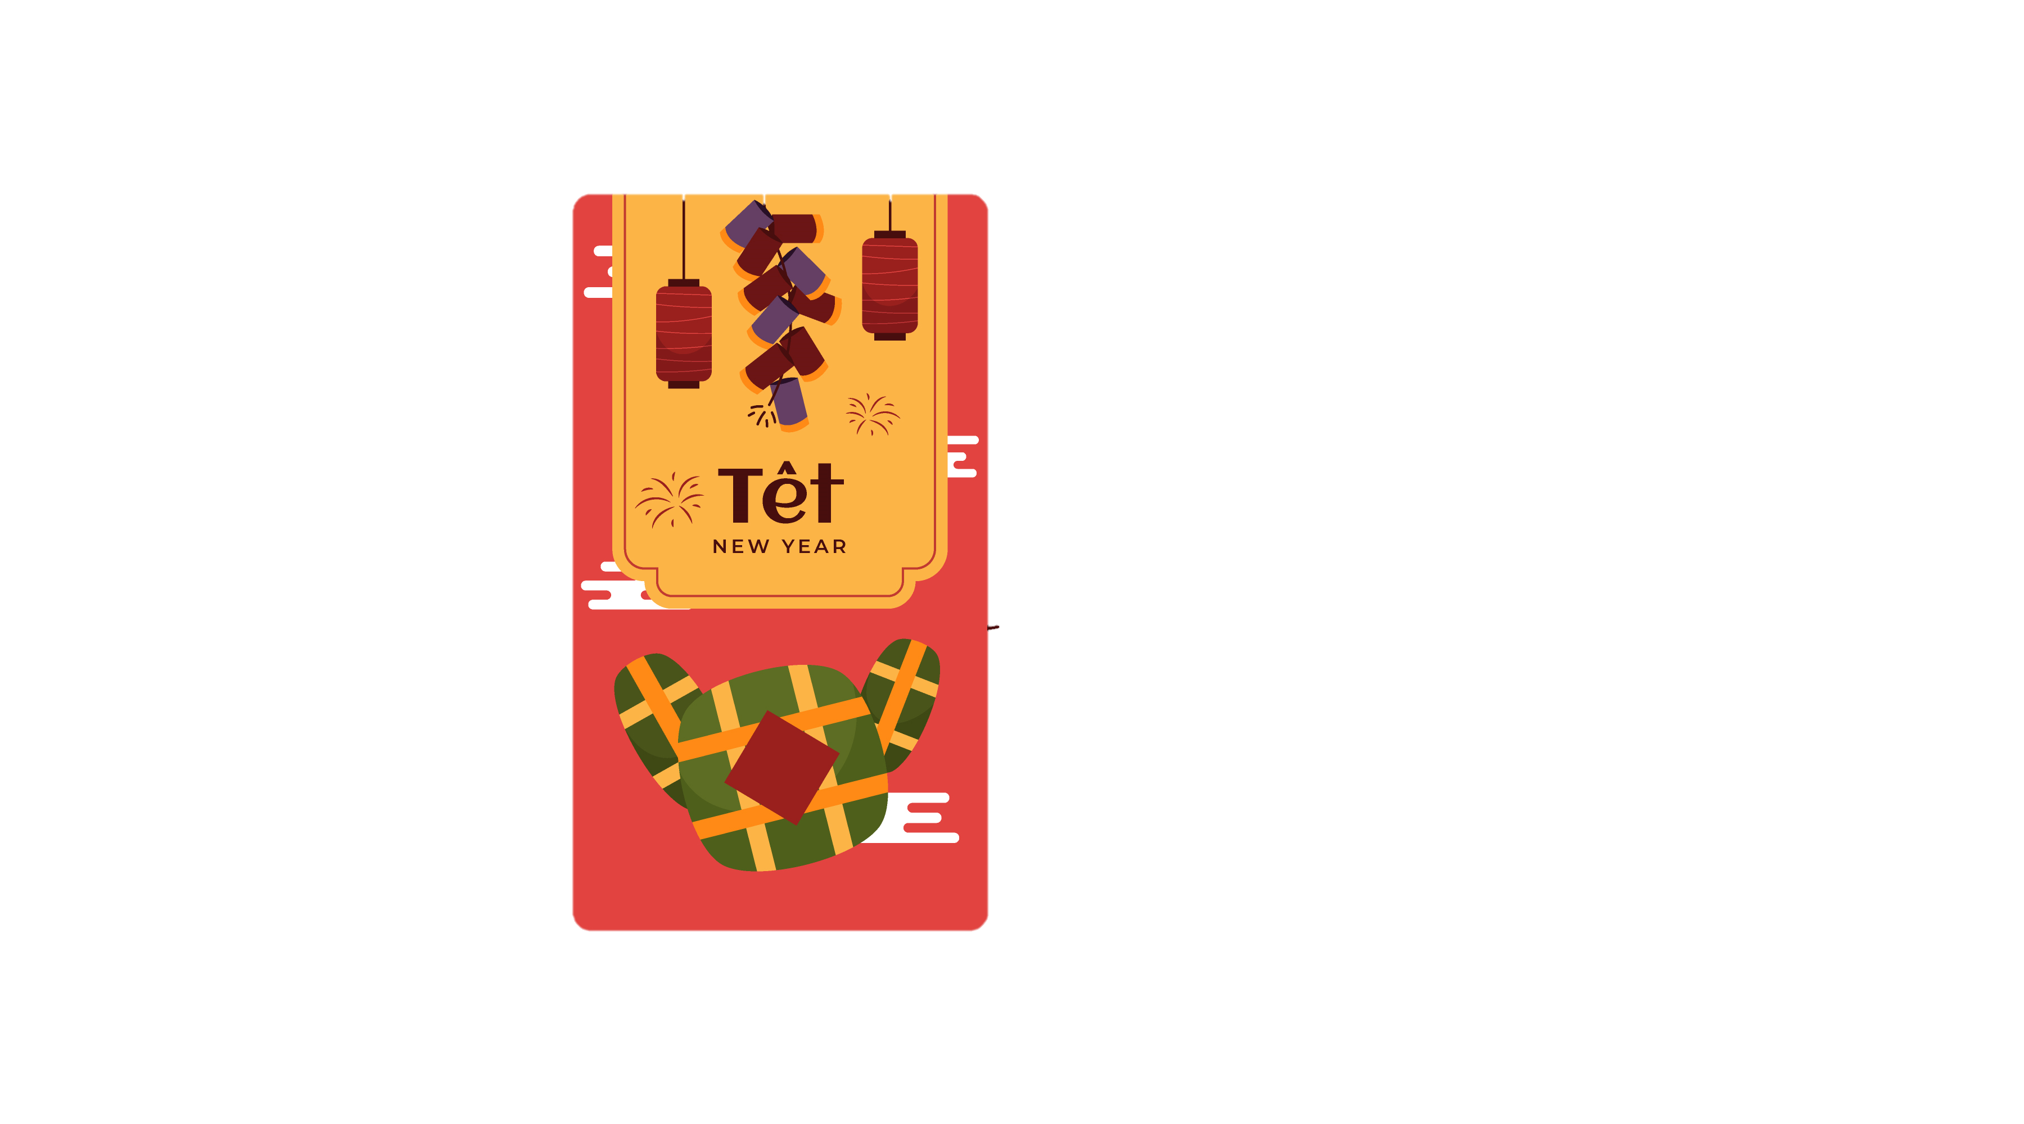
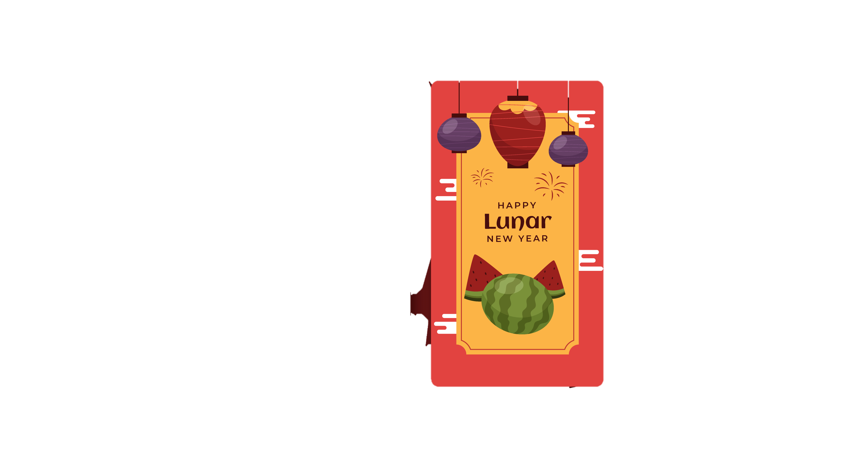
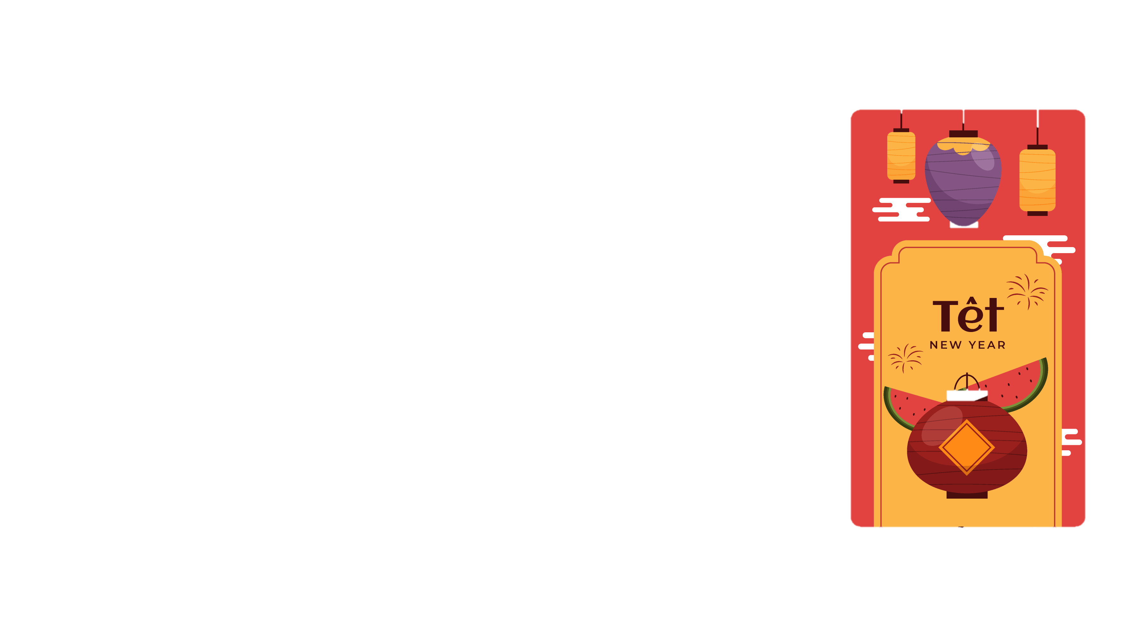

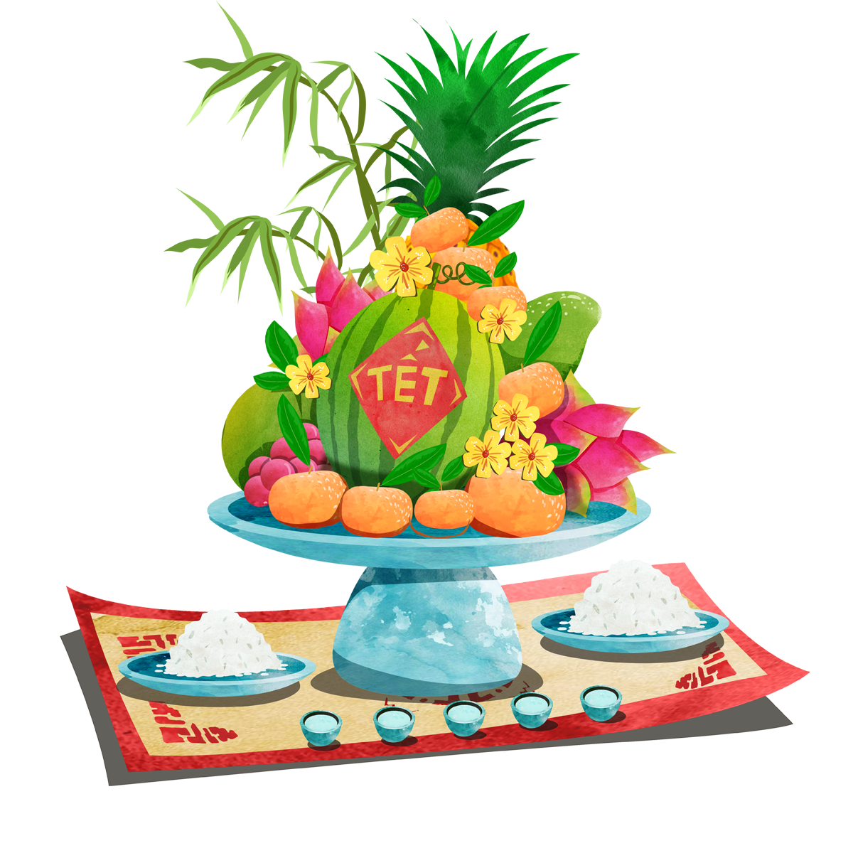
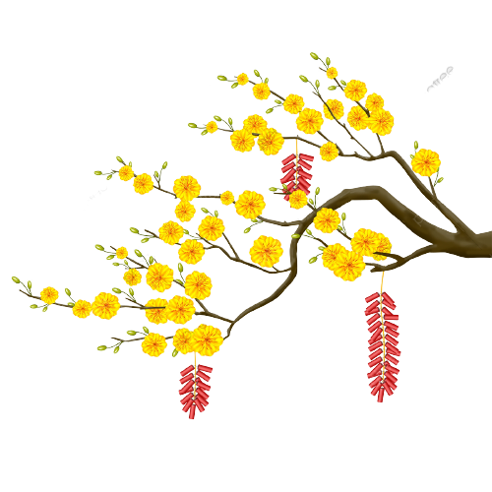
KTUTS
https://www.facebook.com/teamKTUTS

Slide 6

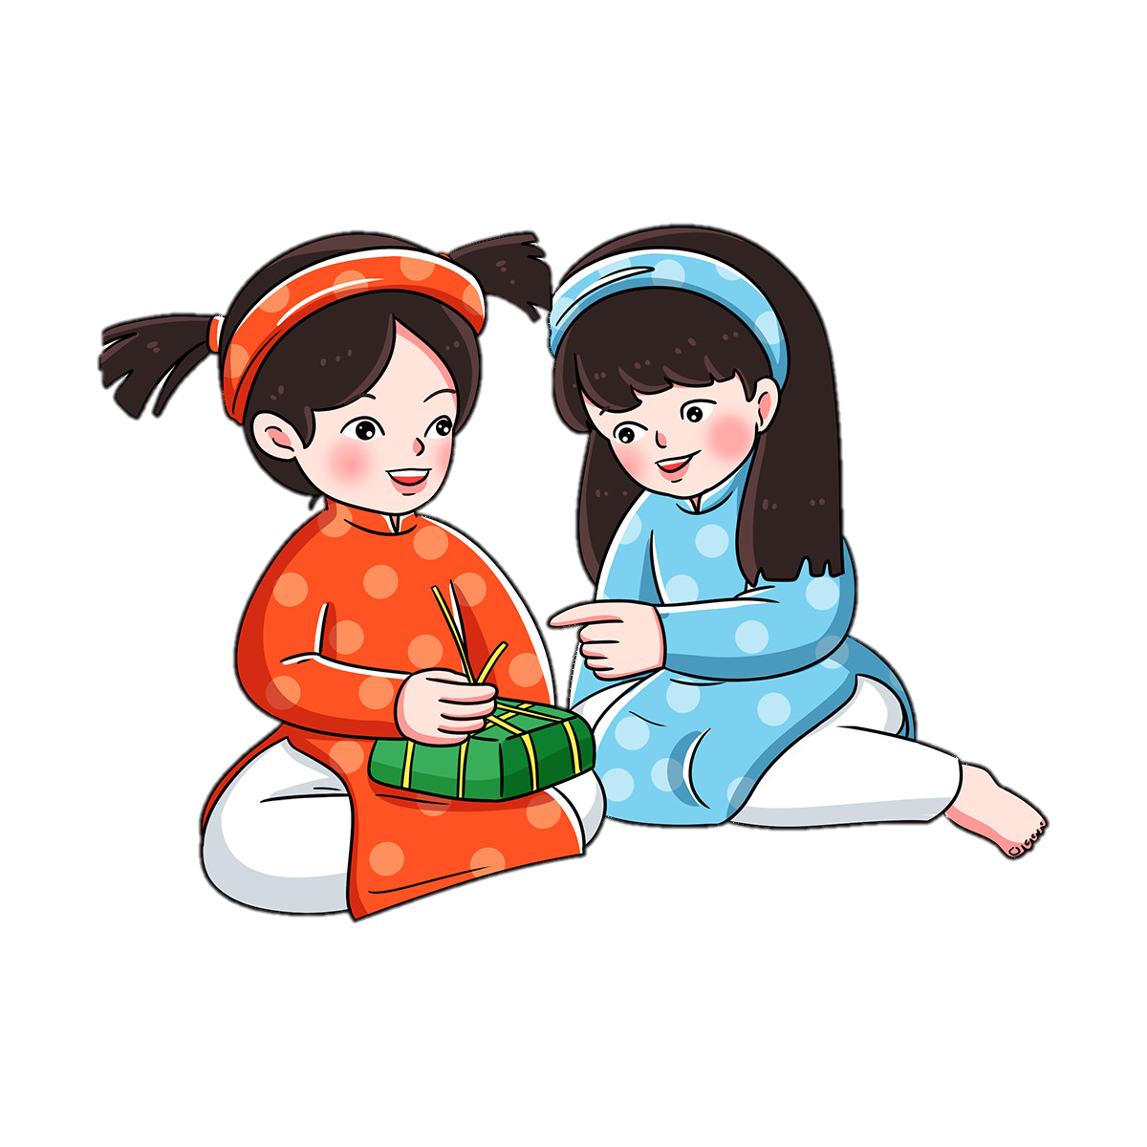
02
An
Tập làm văn
KTUTS
https://www.facebook.com/teamKTUTS

Slide 7


Tập làm văn
Đề bài: “Kể chuyện ông Nguyễn Hiền.” Em hãy viết:
a) Phần mở bài theo kiểu gián tiếp
b) Phần kết bạn theo kiểu mở rộng.
KTUTS
https://www.facebook.com/teamKTUTS

Slide 8







a) Phần mở bài theo kiểu gián tiếp:
Thần đồng là những chú bé ngay từ tuổi nhỏ đã bộc lộ tài năng lớn của mình. Nói đến những thần đồng ở nước ta xưa nay, mọi người thường nghĩ đến Nguyễn Hiền, một chú bé nhà nghèo tự học đã đỗ Trạng nguyên lúc vừa 13 tuổi vào đời vua Trần Thái Tông.
https://www.facebook.com/teamKTUTS

Slide 9
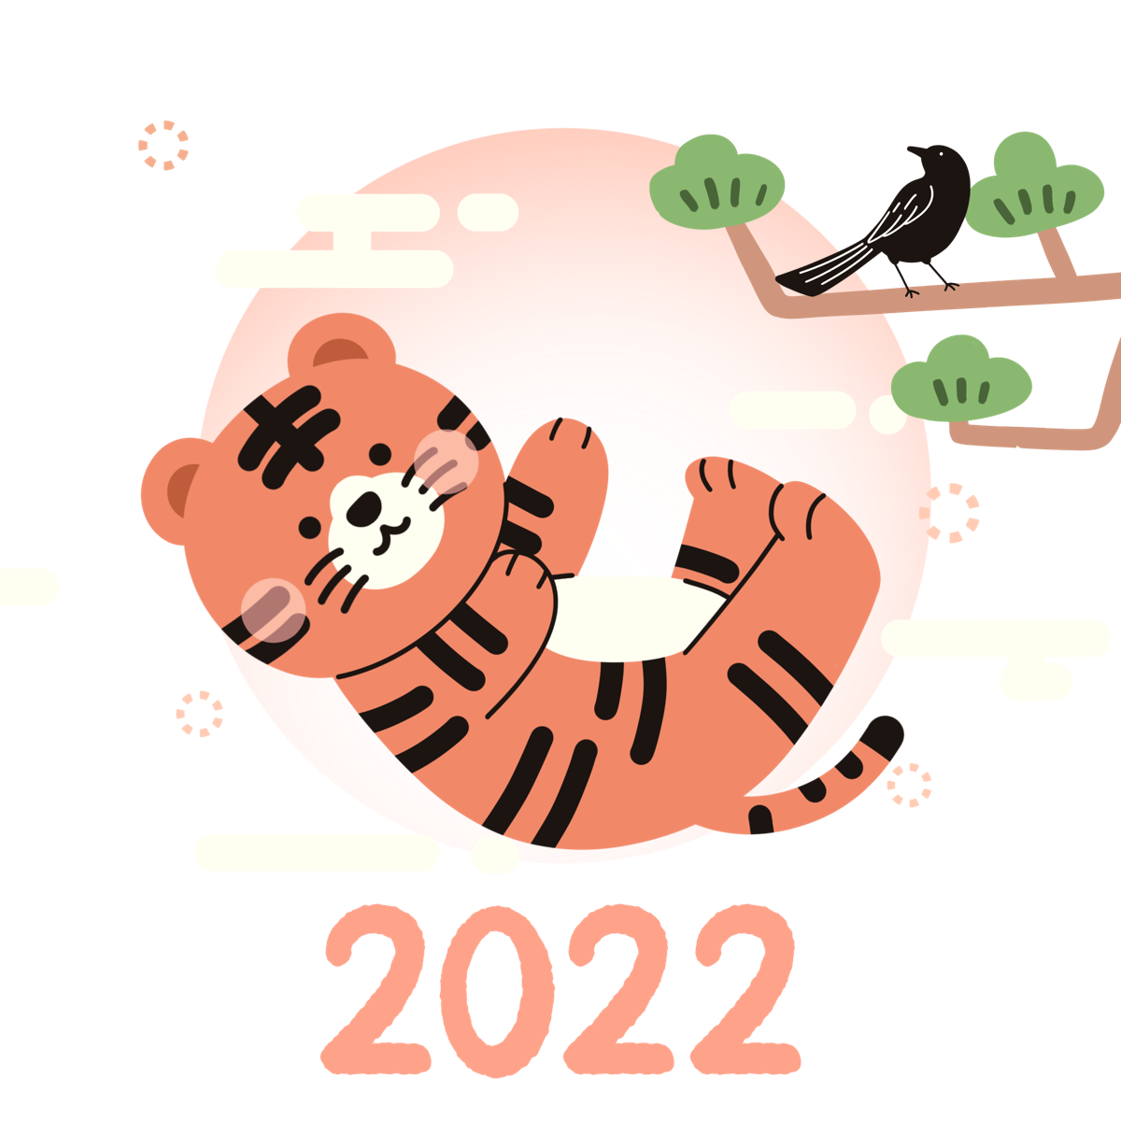
b) Phần kết bài theo kiểu mở rộng:
Câu chuyện về thần đồng Nguyễn Hiền đúng là một minh chứng đầy thuyết phục cho lời khuyên nhủ của cổ nhân: “Có công mài sắt, có ngày nên kim”. Em sẽ cố gắng rèn luyện đức tính chăm chỉ, cố gắng vượt qua khó khăn trong cuộc sống như Nguyễn Hiền.
https://www.facebook.com/teamKTUTS

Slide 10
Chúc các em học tốt!
KTUTS
https://www.facebook.com/teamKTUTS

Slide 11

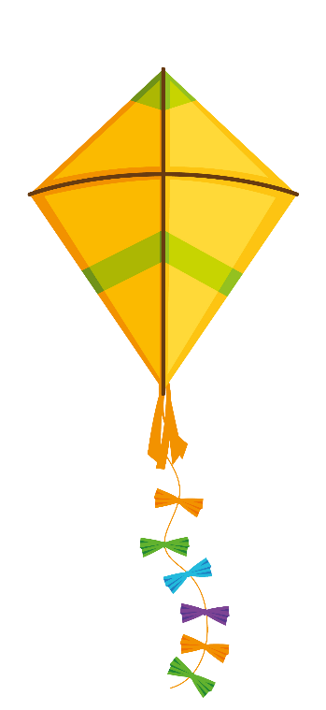

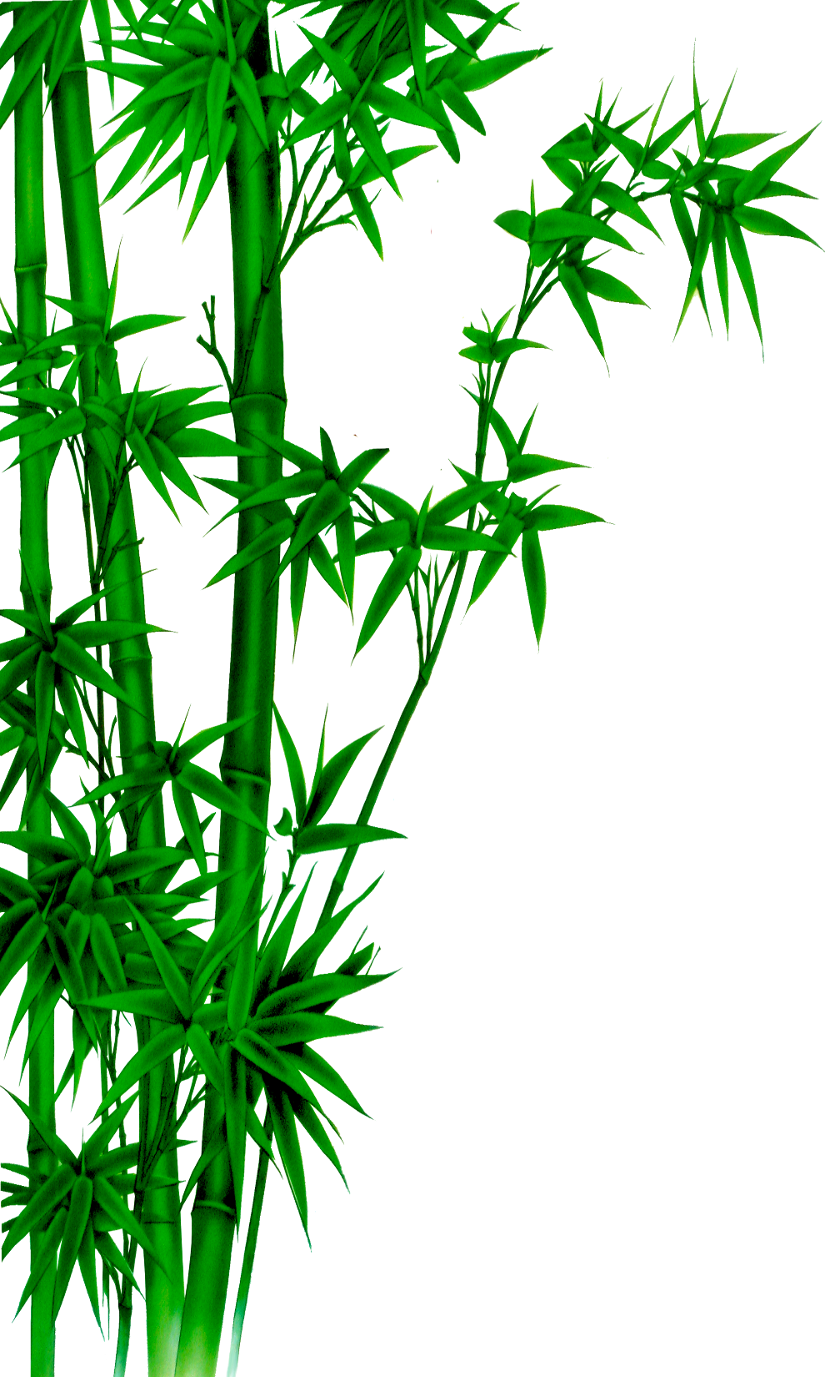

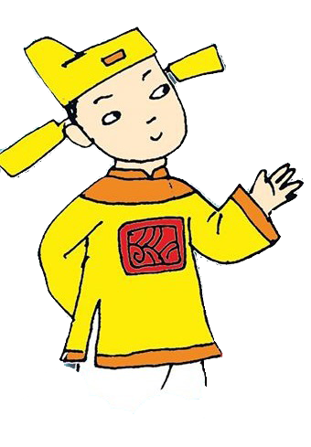



ÔNG TRẠNG THẢ DIỀU
ÔNG TRẠNG THẢ DIỀU
Sau vì nhà nghèo quá, chú phải bỏ học. Ban ngày, đi chăn trâu, dù mưa gió thế nào, chú cũng đứng ngoài lớp nghe giảng nhờ. Tối đến, chú đợi bạn học thuộc bài mới mượn vở về học. Đã học thì cũng phải đèn sách như ai nhưng sách của chú là lưng trâu, nền cát, bút là ngón tay hay mảnh gạch vỡ; còn đèn là vỏ trứng thả đom đóm vào trong. Bận làm, bận học như thế mà cánh diều của chú vẫn bay cao, tiếng sáo vẫn vi vút tầng mây. Mỗi lần có kì thi ở trường, chú làm bài vào lá chuối khô và nhờ bạn xin thầy chấm hộ. Bài của chú chữ tốt văn hay, vượt xa các học trò của thầy.
https://www.facebook.com/teamKTUTS
Notes:
HS đọc đoạn 3 của bài
Bấm mũi tên quay lại

Slide 12


Có chí thì nên
1. Có công mài sắt, có ngày nên kim.
2. Ai ơi đã quyết thì hành
Đã đan thì lận tròn vành mới thôi!
3. Thua keo này, bày keo khác.
4. Người có chí thì nên
Nhà có nền thì vững.
5. Hãy lo bền chí câu cua
Dù ai câu chạch, câu rùa mặc ai!
6. Chớ thấy sóng cả mà rã tay chèo.
7. Thất bại là mẹ thành công.
Tục ngữ
KTUTS
Liên hệ page:
https://www.facebook.com/teamKTUTS
Đây là sản phẩm của nhóm KTUTS. Mọi chi tiết vui lòng liên hệ page hoặc SĐT: 0922 645 654
Notes:
Bấm mũi tên quay lại

Slide 13

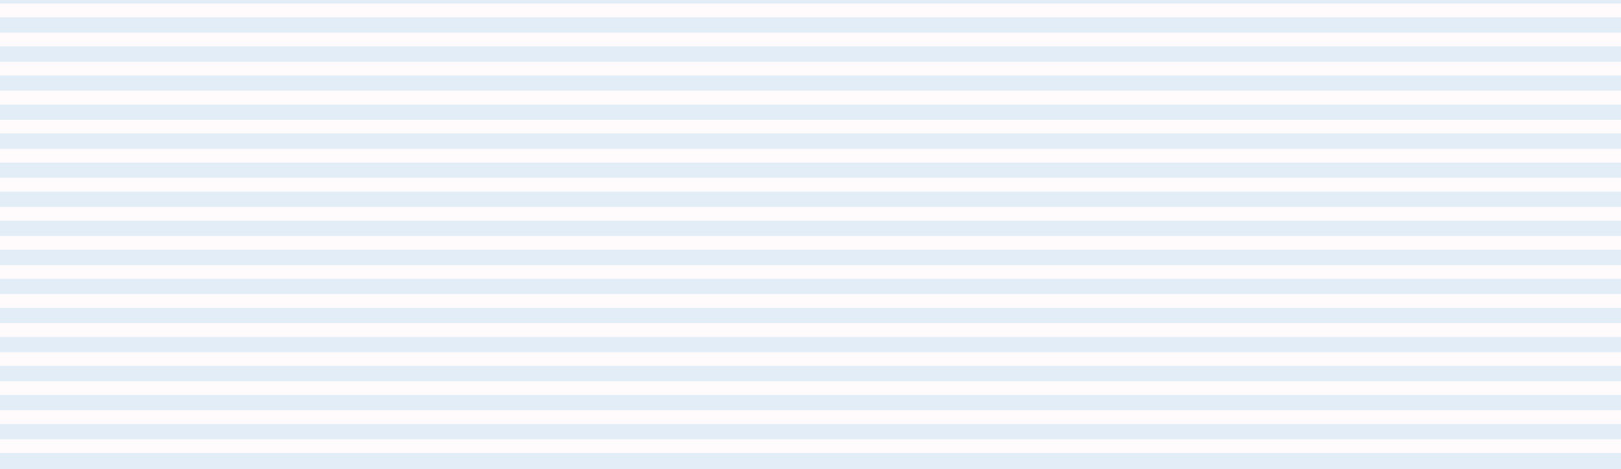




“VUA TÀU THỦY”
BẠCH THÁI BƯỞI
Bạch Thái Bưởi mở công ti vận tải đường thủy vào lúc những con tàu của người Hoa đã độc chiếm các đường sông miền Bắc. Ông cho người đến các bến tàu diễn thuyết. Trên mỗi chiếc tàu, ông dán dòng chữ "Người ta thì đi tàu ta" và treo một cái ống để khách nào đồng tình với ông thì vui lòng bỏ ống tiếp sức cho chủ tàu. Khi bỏ ống, tiền đồng rất nhiều, tiền hào, tiền xu thì vô kể. Khách đi tàu của ông ngày một đông. Nhiều chủ tàu người Hoa, người Pháp phải bán lại tàu cho ông. Rồi ông mua xưởng sửa chữa tàu, thuê kĩ sư giỏi trông nom. Lúc thịnh vượng nhất, công ti của Bạch Thái Bưởi có tới ba mươi chiếc tàu lớn nhỏ mang những cái tên lịch
sử: Hồng Bàng, Lạc Long, Trưng Trắc, Trưng Nhị, ...
KTUTS
https://www.facebook.com/teamKTUTS
Notes:
HS đọc đoạn 3 của bài
Bấm mũi tên quay lại

Slide 14



Vẽ trứng
Vẽ trứng
Lê-ô-nác-đô hiểu ra và miệt mài tập vẽ.
Sau nhiều năm khổ luyện, Lê-ô-nác-đô đa Vin-xi đã trở thành nhà danh họa kiệt xuất. Các tác phẩm của ông được trân trọng trưng bày ở nhiều bảo tàng lớn trên thế giới, là niềm tự hào của toàn nhân loại. Không những thế, Lê-ô-nác-đô đa Vin-xi còn là nhà điêu khắc, kiến trúc sư, kĩ sư và là nhà bác học lớn của thời đại Phục hưng.
https://www.facebook.com/teamKTUTS
Notes:
HS đọc đoạn 3 của bài
Bấm mũi tên quay lại

Slide 15
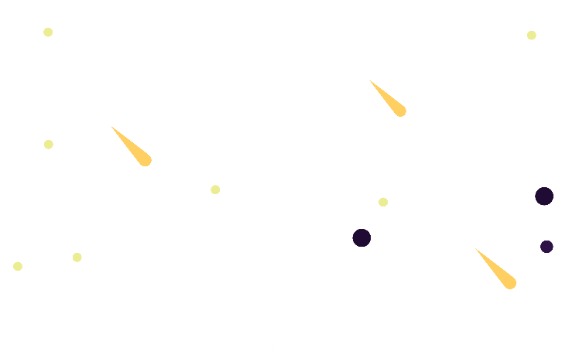

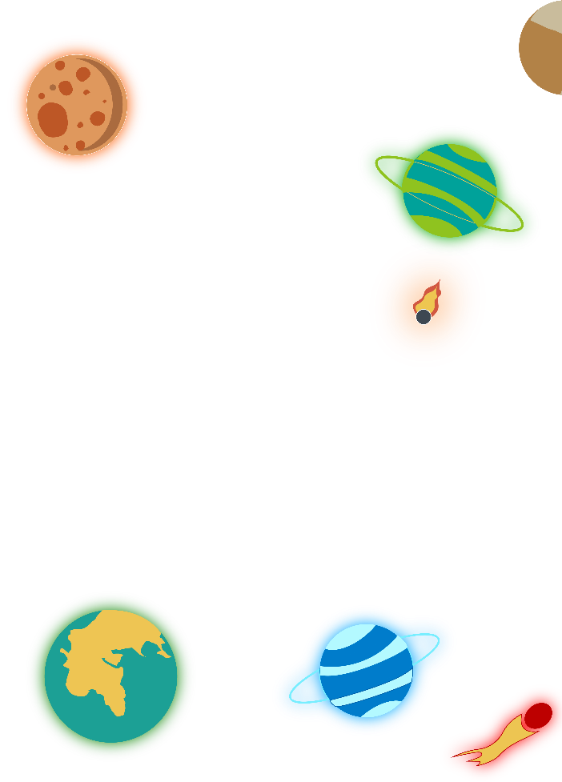

NGƯỜI TÌM ĐƯỜNG LÊn CÁC VÌ SAO
Đúng là quanh năm ông chỉ ăn bánh mì suông. Qua nhiều lần thí nghiệm, ông đã tìm ra cách chế khí cầu bay bằng kim loại. Sa hoàng chưa tin nên không ủng hộ. Không nản chí, ông tiếp tục đi sâu vào lí thuyết bay trong không gian. Được gợi ý từ chiếc pháo thăng thiên, sau này ông đã thiết kế thành công tên lửa nhiều tầng, trở thành một phương tiện bay tới các vì sao.
KTUTS
https://www.facebook.com/teamKTUTS
Notes:
HS đọc đoạn 3 của bài
Bấm mũi tên quay lại

Slide 16

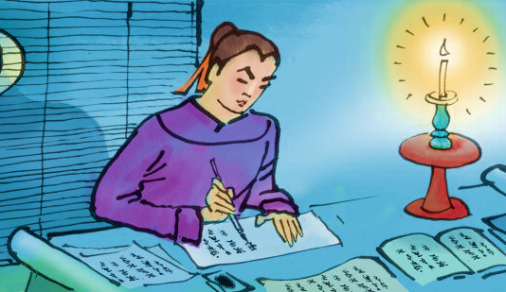
Văn hay chữ tốt
Sáng sáng, ông cầm que vạch lên cột nhà luyện chữ cho cứng cáp. Mỗi buổi tối, ông viết xong mười trang vở mới chịu đi ngủ. Chữ viết đã tiến bộ, ông lại mượn những cuốn sách chữ viết đẹp làm mẫu để luyện nhiều kiểu chữ khác nhau.
Kiên trì luyện tập suốt mấy năm, chữ ông mỗi ngày một đẹp. Ông nổi danh khắp nước là người văn hay chữ tốt.
Theo TRUYỆN ĐỌC 1 (1995)
KTUTS
https://www.facebook.com/teamKTUTS
Notes:
HS đọc đoạn 3 của bài
Bấm mũi tên quay lại

